Slide 1

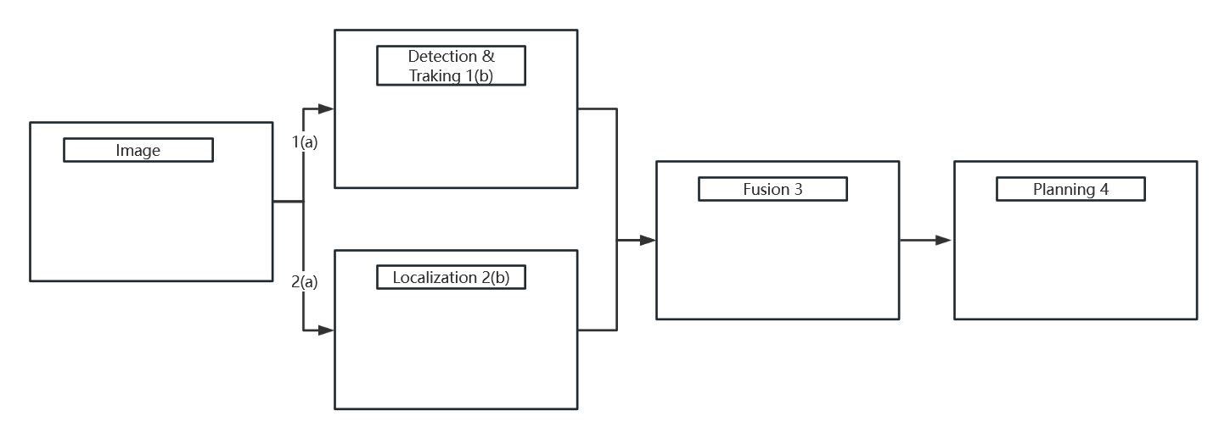
Latency Component
Latency Component：
1(a)：图片传输到Detection Worker的I/O latency，包括文件和网络I/O
1(b)：目标检测和追踪的latency
2(a)：图片传输到Localization Worker的latency，包括文件和网络I/O
2(b)：基于ORB-SLAM2的Localization的latency
3：1(b)和2(b)的结果Fusion的latency
4: Planning的latency

Slide 2
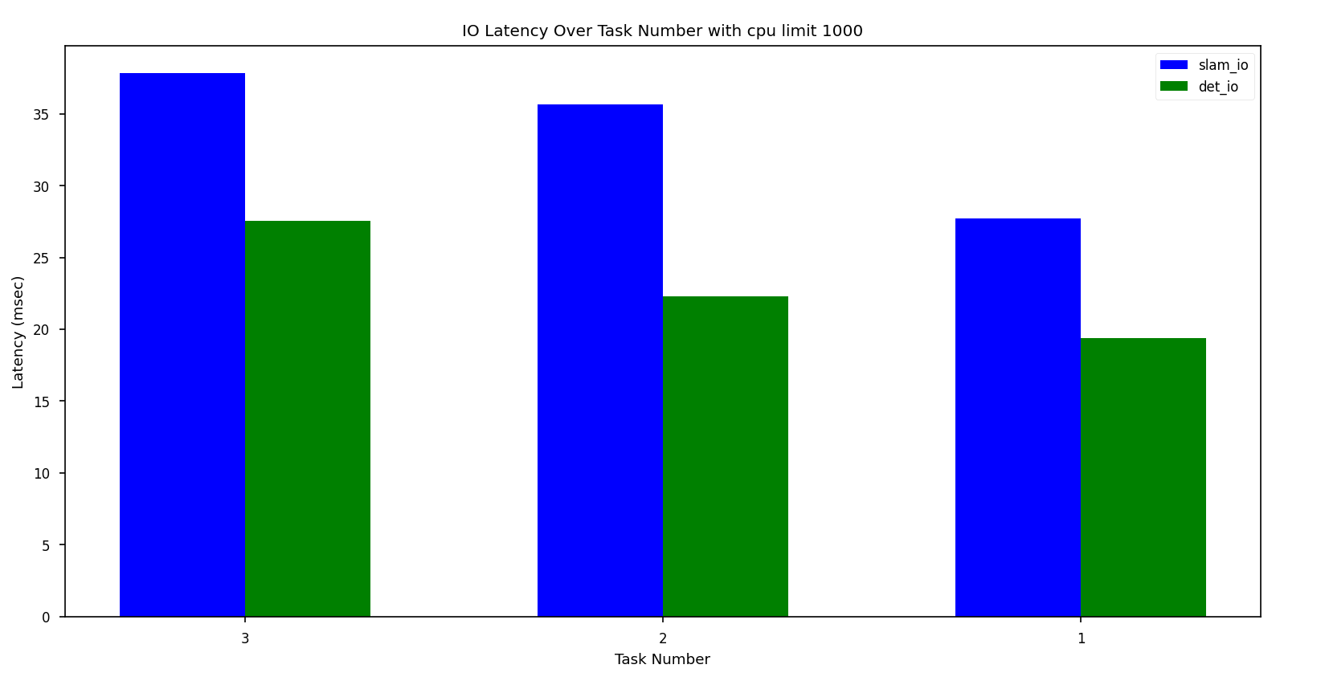
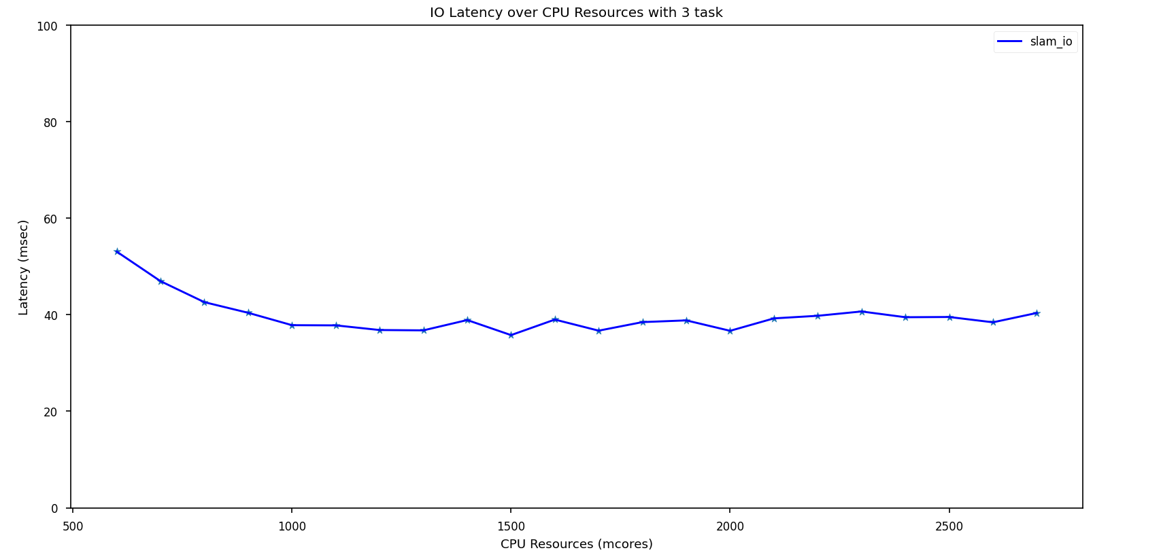
What We Can and Should Consider?
1(a) & 2(a)
图片I/O的延迟。
主要受两个维度影响：CPU资源影响读取速度。同时进行的任务总量影响traffic load，从而影响网络读取速度
（1）CPU资源只需要给到（as1, 1000 mcores）以上就不再影响IO延迟。可以每次给够1000 mores以上即可。 （补图说明CPU资源和IO延迟的关系）
（2）由于GPU资源比较贵，同时只能支持3个业务，并且任务总量对I/O延迟影响不大，可以每次都按同时跑3个业务来算。（补图说明业务量和IO延迟的关系）
k8s容器创建后资源数量无法修改，无法预测未来回来多少业务，同时支持的业务量只有3个
基于上述理由，我们可以按3个业务的情况计算IO延迟，并且把CPU给到一定程度即可忽略CPU对IO的影响

Slide 3
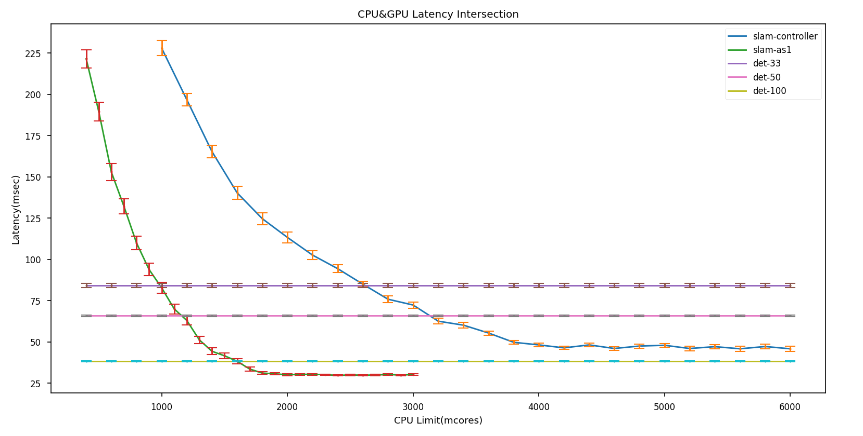
What We Can and Should Consider?
1(b) & 2(b)
即Detection & Tracking和Localization
补图线性图来捕捉CPU和GPU资源的交叉点
补图堆叠图来体现CPU和GPU的分别瓶颈特性和”卖价”

Slide 4
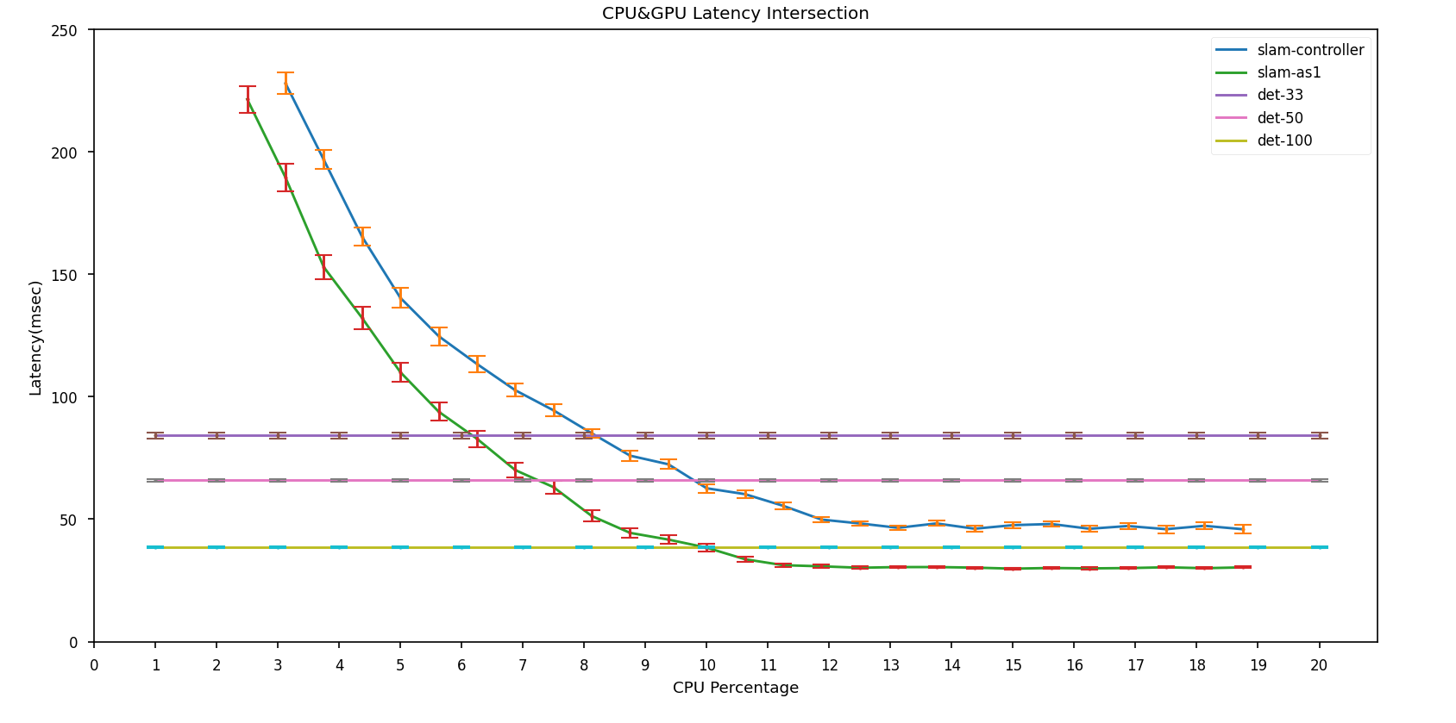
What We Can and Should Consider?
1(b) & 2(b)
即Detection & Tracking和Localization
补图线性图来捕捉CPU和GPU资源的交叉点
补图堆叠图来体现CPU和GPU的分别瓶颈特性和”卖价”

Slide 5
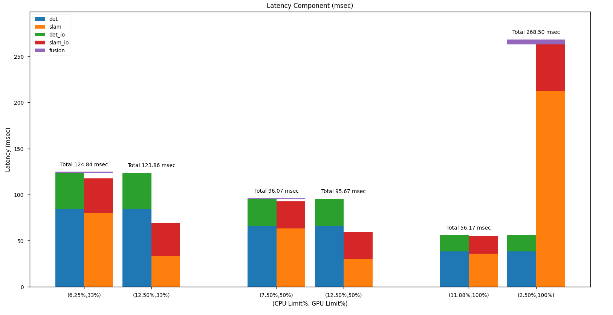
What We Can and Should Consider?
1(b) & 2(b)
即Detection & Tracking和Localization
补图线性图来捕捉CPU和GPU资源的交叉点
补图堆叠图来体现CPU和GPU的分别瓶颈特性和”卖价”

Slide 6
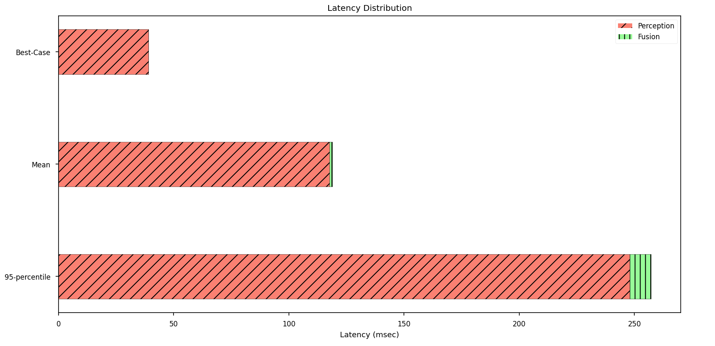
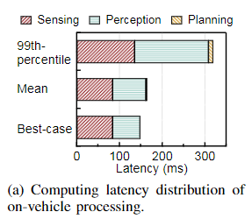
What We Can and Should Consider?
3 Fusion
补图fusion占总延迟的95%，99%，mean来证明Fusion无关紧要的
4 Planning
找几篇文献说明Planning在AV中的latency无关紧要，例如一篇Micro2022，有实测数据体现Planning latency很小，从而不优化直接在CPU上跑。还有一篇CVPR2023实际跑下来Planning的latency微乎其微

Slide 7
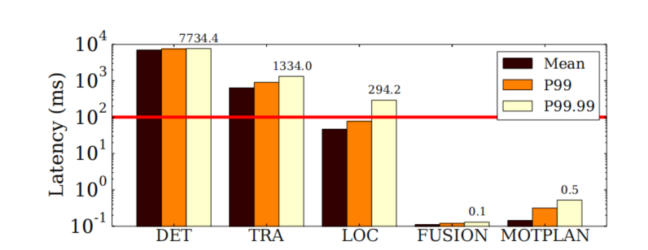
What We Can and Should Consider?
3 Fusion
补图fusion占总延迟的95%，99%，mean来证明Fusion无关紧要的
4 Planning
找几篇文献说明Planning在AV中的latency无关紧要，例如一篇Micro2022，有实测数据体现Planning latency很小，从而不优化直接在CPU上跑。比如ASPOLOS那篇

Slide 8
Possible Contribution
（1）Earlier successfully deploying the Kubernetes as a central control platform to admit, and allocate virtualized CPU&GPU resources for a function chain of Autonomous Driving.
（2）GPU Virtualization allow higher utilization compared with single GPU occupied 补图体现多个任务共享执行总latency小于多个任务串行执行

Slide 9
Possible Contribution
（3）The TRQ(Traffic Resource QoS) function can adapt dynamically QoS, and sacrifice latency to accommodate more services and improve throughput.
Like maybe there will be some traffic coming in the future seconds (cars will approach the MEC according to the Navigation or based on prediction mechanism in AV)
Different car entities will have different latency budget(different distance, spectrum or traffic congestion condition to the MEC)
Can do admit control. Admit partial request to support more services
由于资源虚拟化的粒度过细没有意义，所以TRQ不必要是连续的，可以是离散的。可以做成look up table的形式

Slide 10
Possible Contribution
(4) 基于资源虚拟化，确保每个request能最少获得一定资源，从而能一定程度上保证latency QoS
非虚拟化的共享方案每个request得到的资源是平分的，且没有保证某个request获得的资源量
（5）面向latency的profiling开销小，可以对每个request进行profiling，利用类似Estimate=a*Estimate+(1-a)*currentEstimate的公示来持续更新profiling表

